Slide 1

Первый раз в 5 класс

Slide 2

Познавательно- развлекательная игра
«Калейдоскоп знаний»

Slide 3
1 ряд | 2 ряд | 3 ряд
Умники | Эрудиты | Знайки

Slide 4
Этапы игры
Отгадай загадку
Кто это?
Доскажи пословицу
Сказочный конкурс
Зарядка для ума
Капитаны, вперёд!

Slide 5

Отгадай загадку

Slide 6

Он упрямый и пузатый, Больно бьют его ребята. Отчего беднягу бьют? Оттого, что он надут.
мяч

Slide 7
Зелена, а не луг, Бела, а не снег, Кудрява, а не голова.
берёза

Slide 8
На солнце я похожий, И солнце я люблю, За солнцем поворачиваю Я голову свою.
подсолнух

Slide 9
Поднялись врата, Всему миру красота.
радуга

Slide 10
Я под мышкой посижу И что делать укажу: Или разрешу гулять, Или уложу в кровать.
термометр

Slide 11
Качается стрелка Туда и сюда. Укажет нам север и юг Без труда.
компас

Slide 12
На дворе переполох: С неба сыплется горох. Съела шесть горошин Нина, У неё теперь ангина.
град

Slide 13
Пушистая вата Плывёт куда-то Чем вата ниже, Тем дождик ближе.
туча

Slide 14
У избы побывал – Всё окно разрисовал, У реки погостил – Во всю реку мост мостил.
мороз

Slide 15
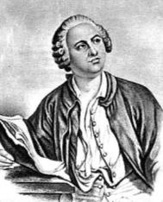
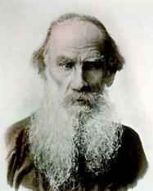
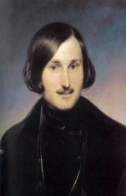
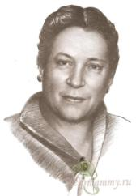
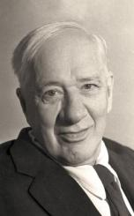

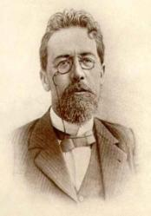
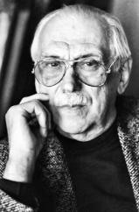
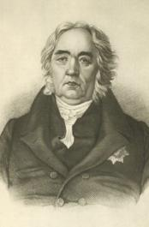
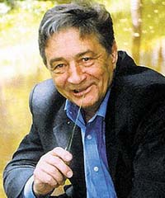
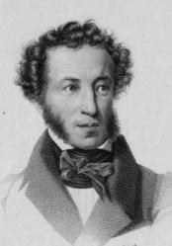
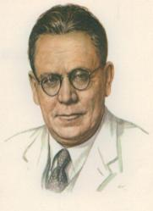
Великие и знаменитые

Slide 16
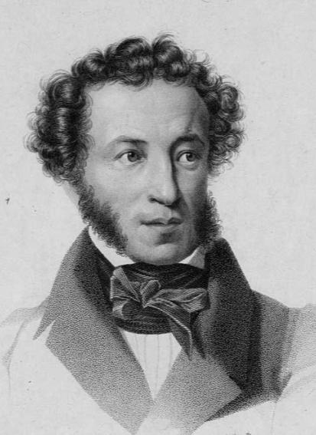

Кто это?
А. С. Пушкин

Slide 17
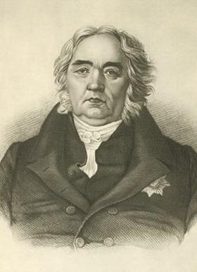
Кто это?
И. А. Крылов

Slide 18

Кто это?
Л. Н. Толстой

Slide 19
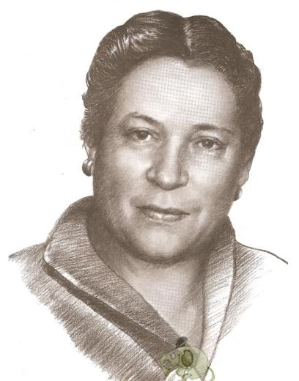
Кто это?
А. Л. Барто

Slide 20
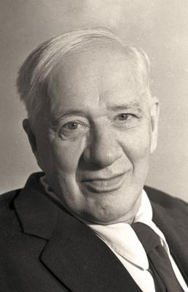
Кто это?
К. И. Чуковский

Slide 21

Кто это?
С. Я. Маршак

Slide 22

Кто это?
М. В. Ломоносов

Slide 23
Кто это?
Э. Н. Успенский

Slide 24

Кто это?
С. В. Михалков

Slide 25

Доскажи пословицу
1 Старый друг …
лучше новых двух.
2 Дружно - не грузно , …
а врозь - хоть брось.
3 Не гордись званием , …
а гордись знанием.
4 Хочешь есть калачи , …
не лежи на печи.
5 Ум хорошо , …
а два лучше.
6 По одежде встречают ,…
по уму провожают.

Slide 26

Сказочный конкурс
1 Первое, что попросила у старика старуха?
корыто
2 Насекомое, в которое превращался Гвидон?
комар
Ученое животное, поющее песни и рассказывающее сказки?
кот

Slide 27

Зарядка для ума
1 Палку надо распилить на 12 частей. Сколько потребуется распилов?
11
На руках 10 пальцев. Сколько пальцев на 10 руках?
50
У Мамеда было 10 овец. Все, кроме 9, сдохли. Сколько овец осталось?
9

Slide 28

Капитаны, вперёд!
1 Из-под топота копыт пыль по полю летит.
2 Полпогреба репы, полколпака гороху.
3 Дробью по тетеревам да по перепелам.

Slide 29

Успехов вам , пятиклассники!

